Slide 1
муниципальное бюджетное дошкольное образовательное учреждение детский сад № 43 «Гнёздышко» городского округа Тольятти
Презентация методического пособия
Самые маленькие «ПЕРВЫЕ»
Материал подготовили педагоги - наставники: Батраева И.А.
Горбенко Н.А.

Slide 2

Движение Первых – особое пространство для диалога детей, родителей, педагогов и наставников. Здесь каждый имеет возможность реализовать свои идеи и мечты. Мероприятия Движения раскрывают потенциал каждого участника, помогают становиться каждый день лучшей версией себя. Если ты есть – будь Первым.
.

Slide 3
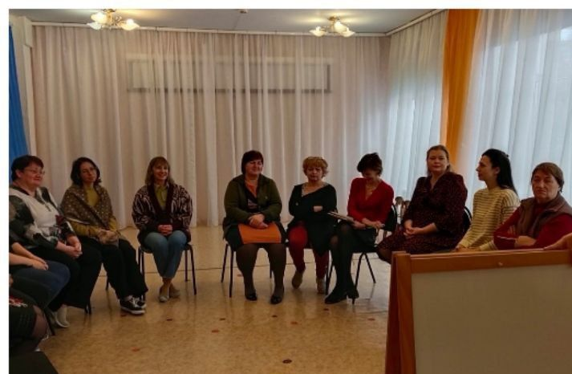
Знакомство педагогов с
« Движением Первых »

Slide 4
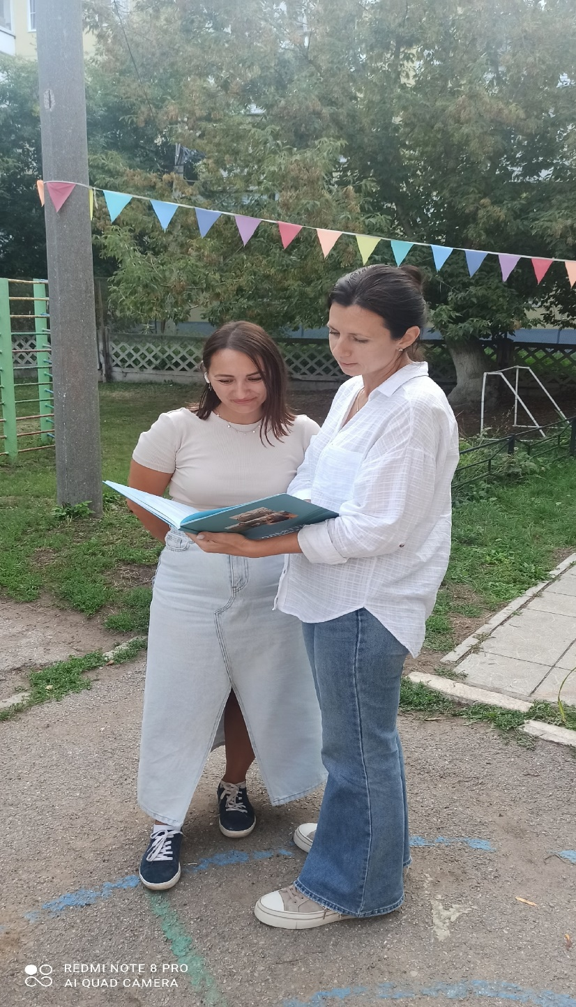
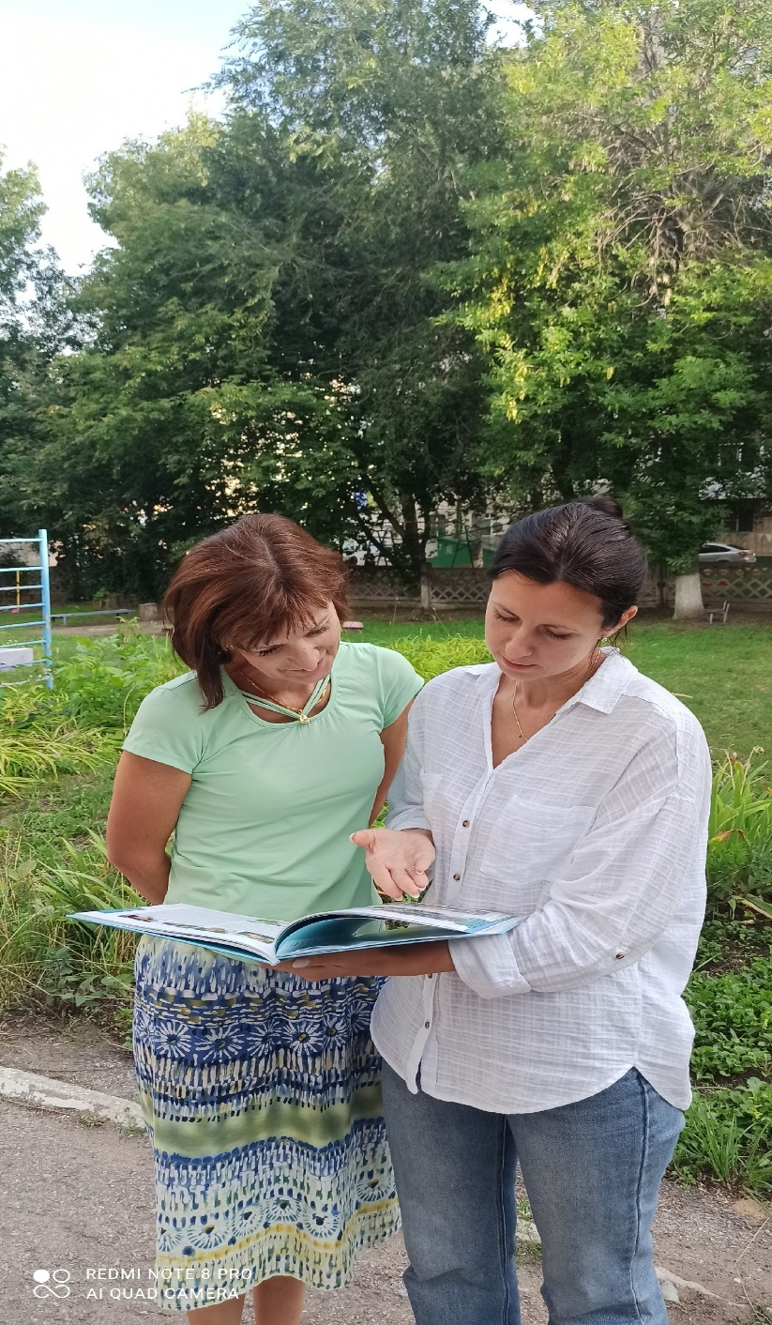
Педагоги наставники познакомили родителей с Движением Первых

Slide 5
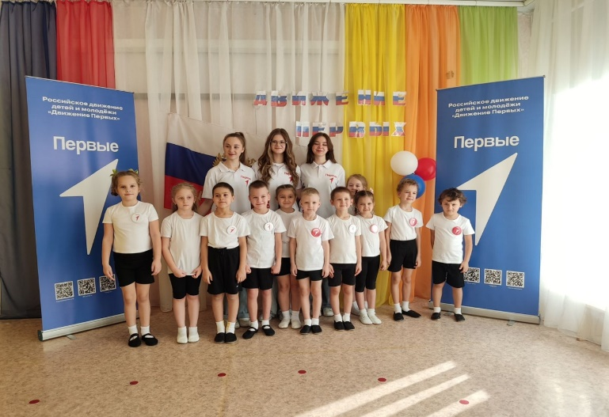
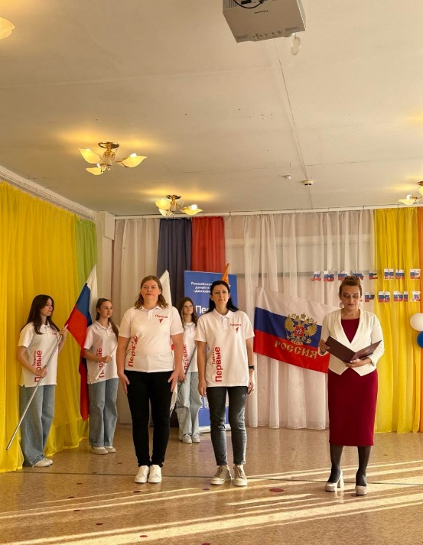
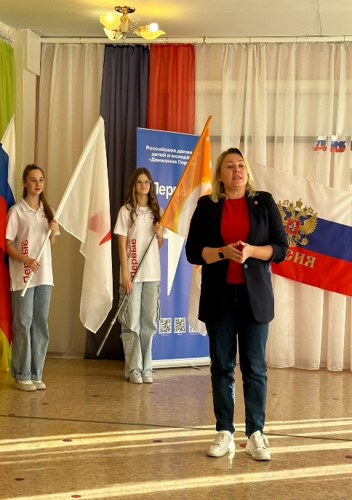
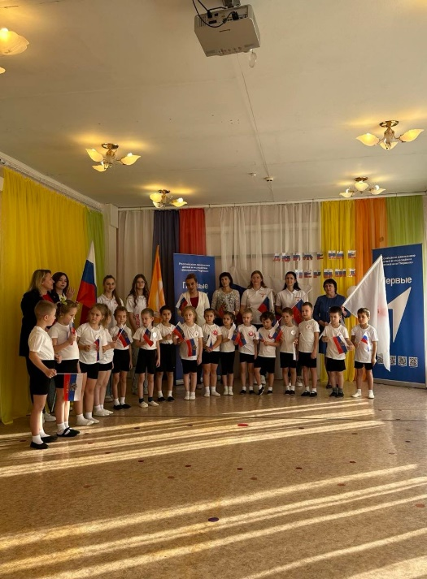
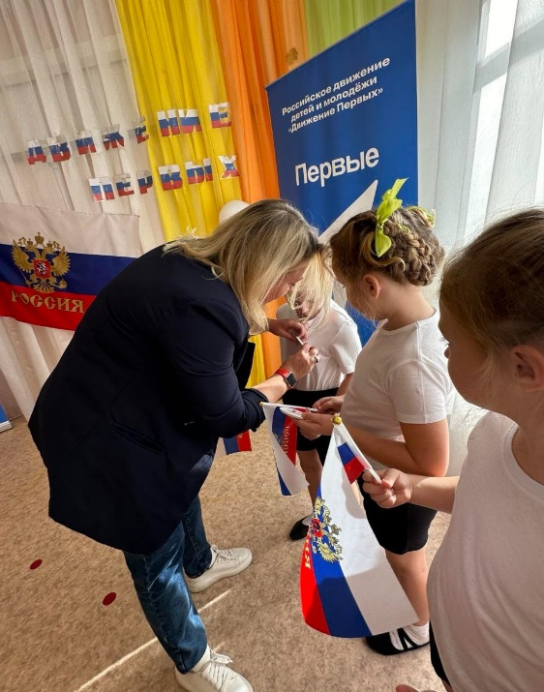
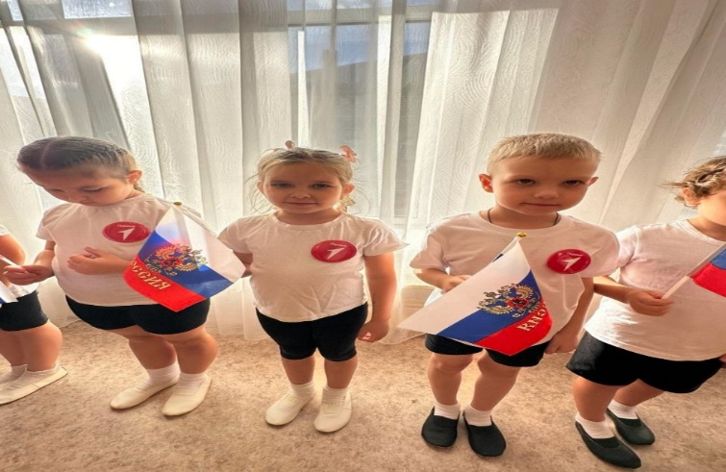
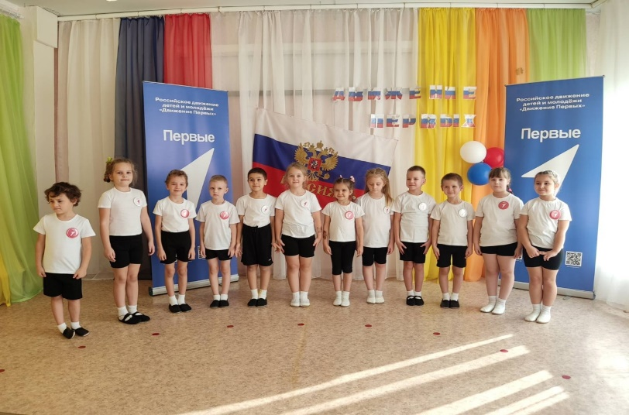
В октябре 2024 года в нашем детском саду прошло торжественное мероприятие (вступление наших воспитанников в «Движение Первых»)

Slide 6




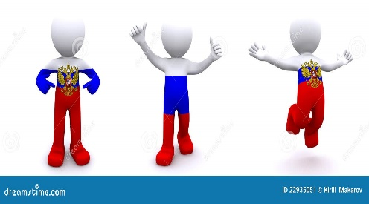


Всего в «Движении Первых» двенадцать направлений, в нашей работе с детьми в приоритете семь направлений, которые ближе всего нам по духу, и которые более интересны для детей.
Рисунок 2Спорт и ЗОЖ
Экология
Родные и любимые
Спорт и ЗОЖ
Добро
Патриоты
Профессии
Творчество

Slide 7
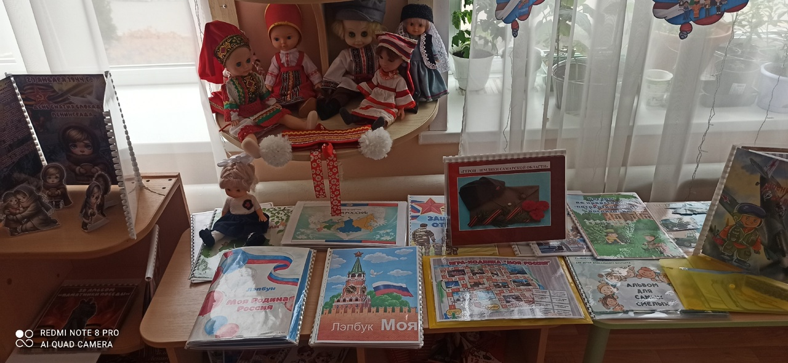
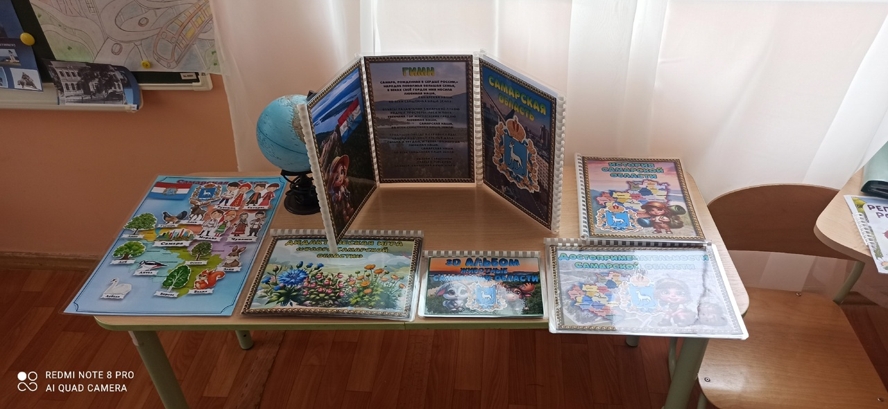
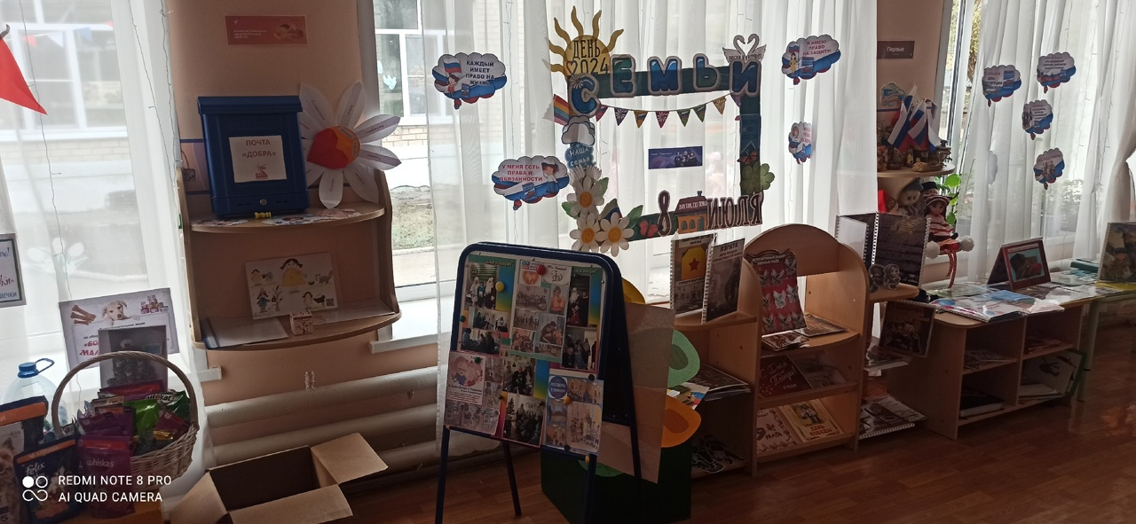
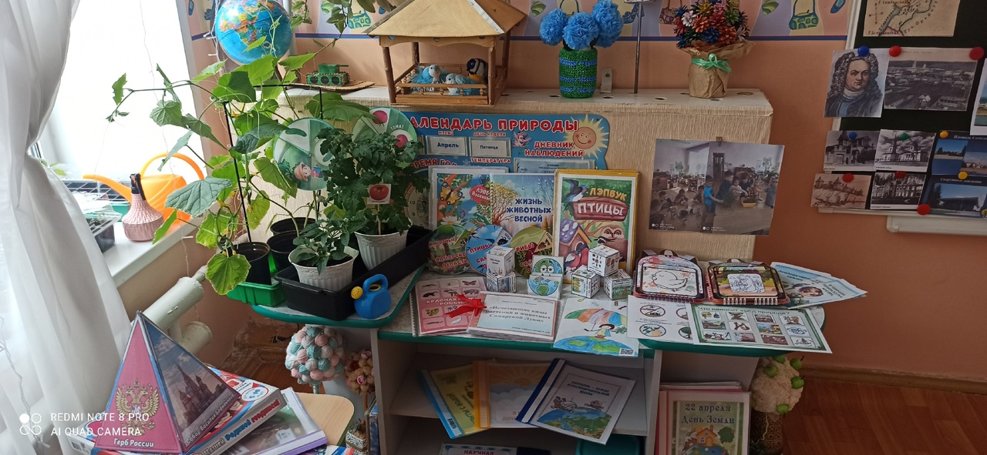
В нашем детском саду был открыт и оборудован «Центр Движения Первых»

Slide 8
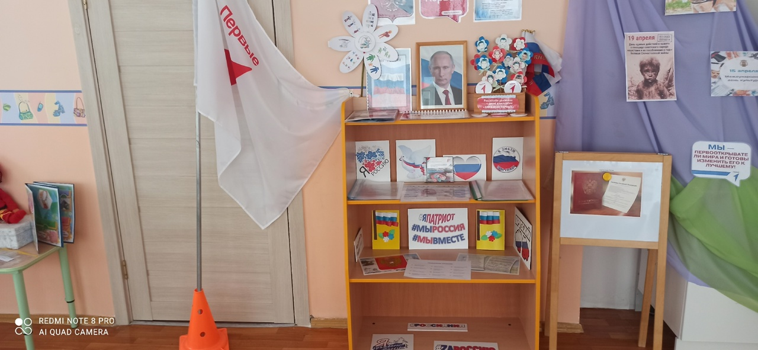
Уголок « Движения Первых »

Slide 9
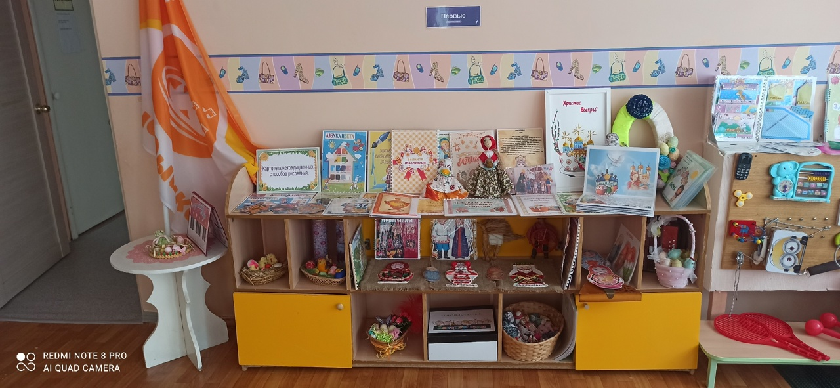
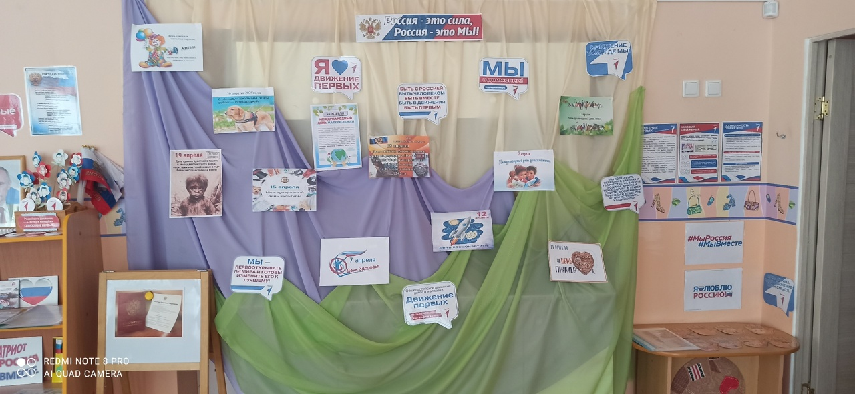
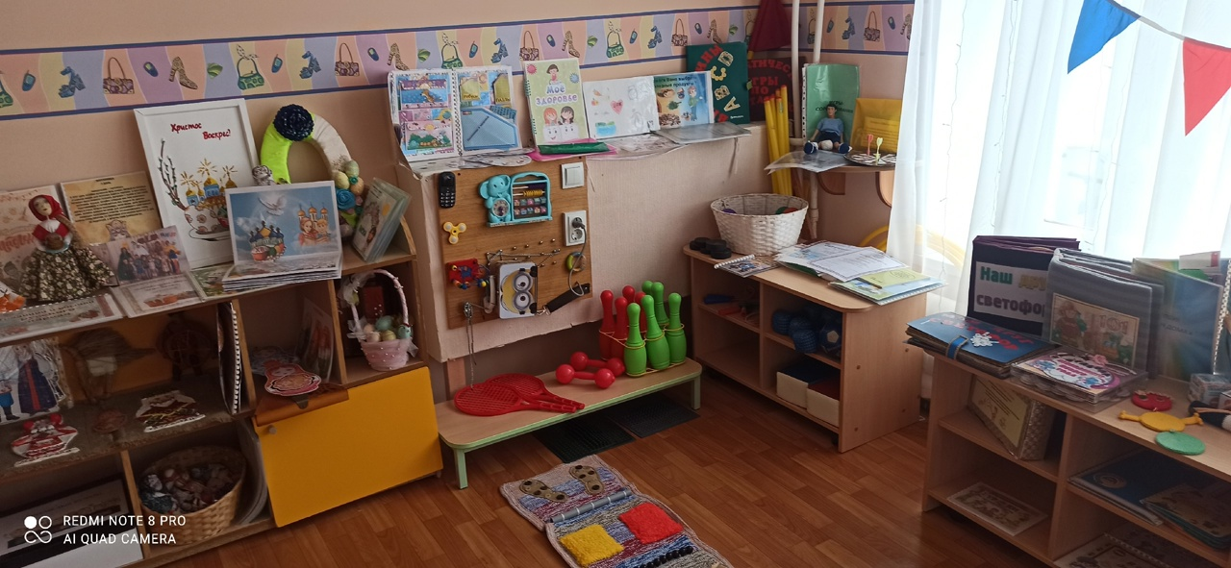
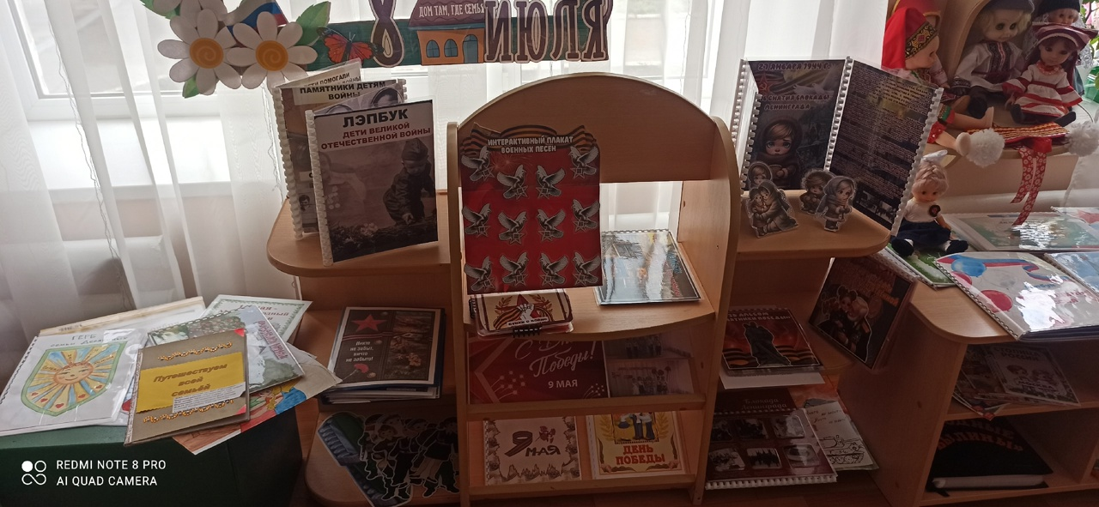

Slide 10
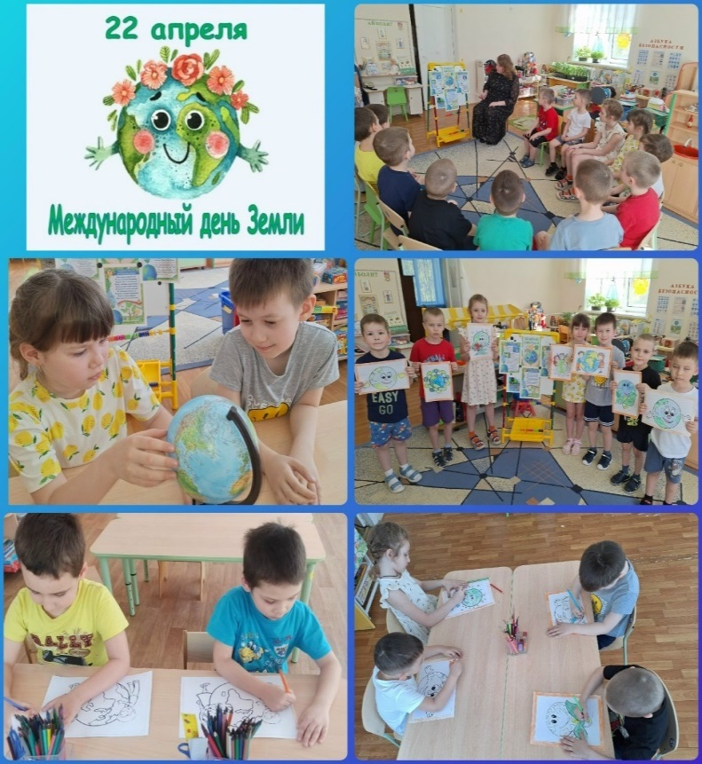
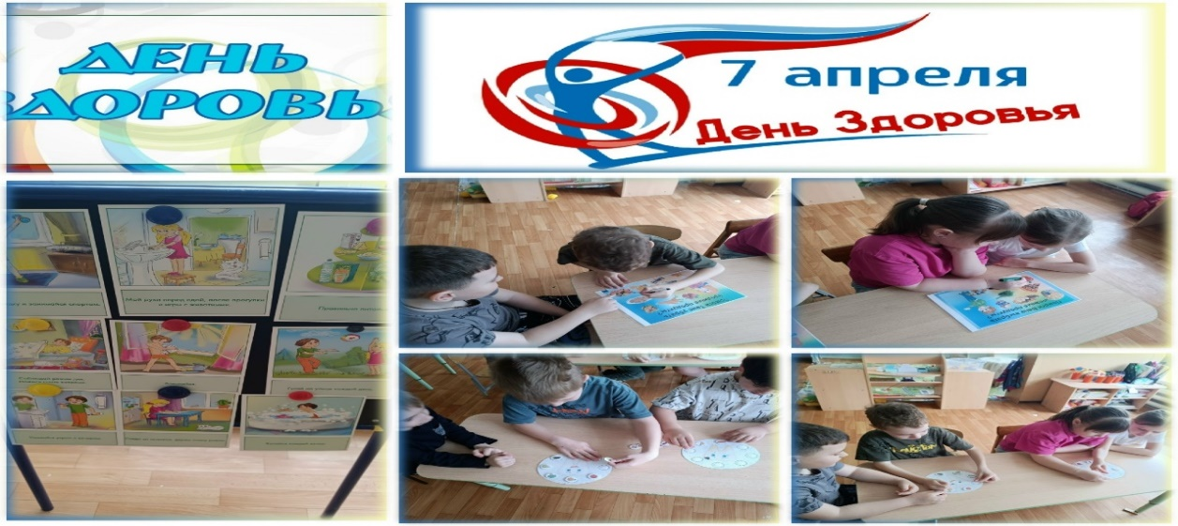
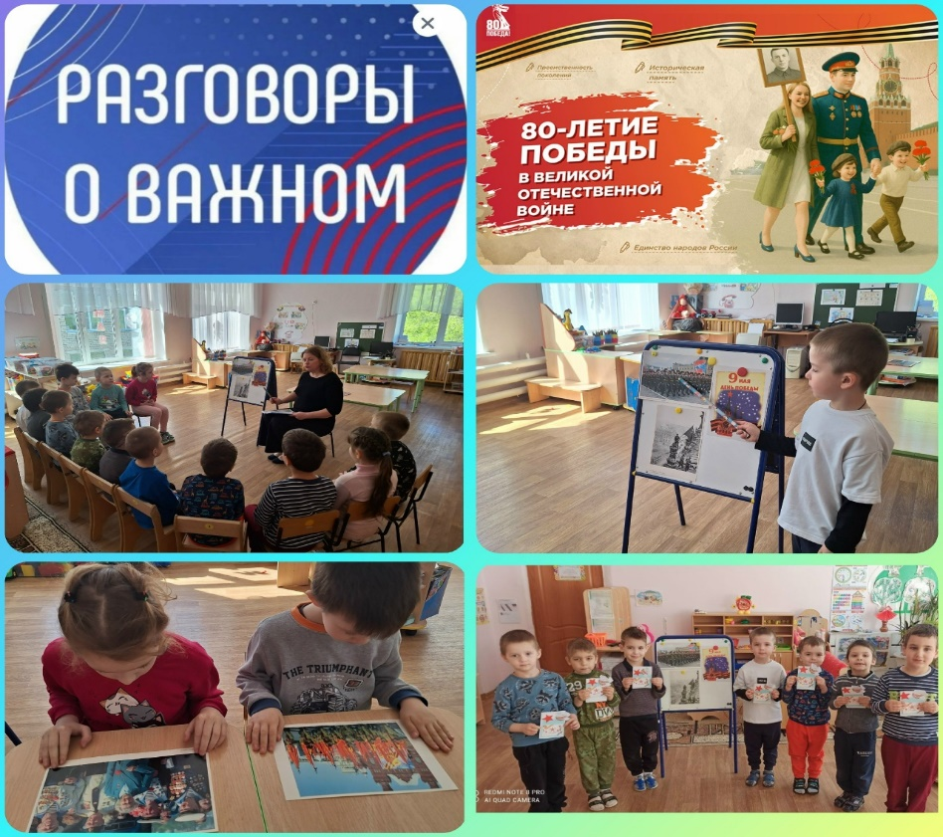
Еженедельная практика «Разговоры о важном»

Slide 11

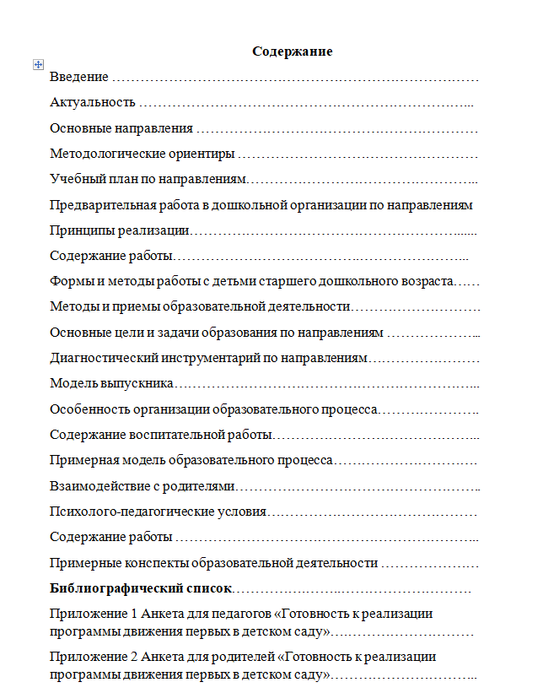

Slide 12
Направление | Макротема | Микротема
Движение Первых. Родные и Любимые | «Моя семья- мое богатство» | «Наша дружная семья» «Традиции нашей семьи» «Друг семьи- спорт»
Движение Первых. Спорт и ЗОЖ | «Сегодня в моде ЗОЖ» | «Мое здоровье в моих руках» «Здорово быть здоровым»
Движение Первых. Добро | «Твори добро на радость людям» | «Жизнь дана на добрые дела» «Языком не спеши, а делами не смеши»
Движение Первых. Экология | «Экология в жизни дошкольника» | «Битва за экологию» «Экологический патруль»
Движение Первых. Творчество | «Творчество и радость всегда рядом» | «Радуга творчества» «Искорки искусства»
Движение Первых. Патриоты | «Патриотом буду я, это здорово друзья» | «Своими делами славь Отечество» «Эхо военных лет»
Движение Первых. Профессия | «Все профессии нужны, все профессии важны» | " В царстве профессий". "Цени любой труд."

Slide 13
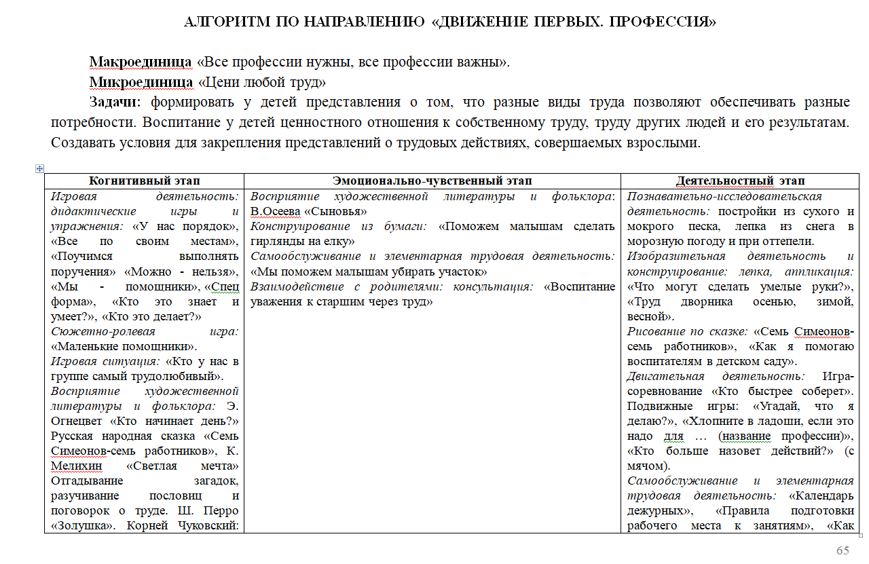

Slide 14
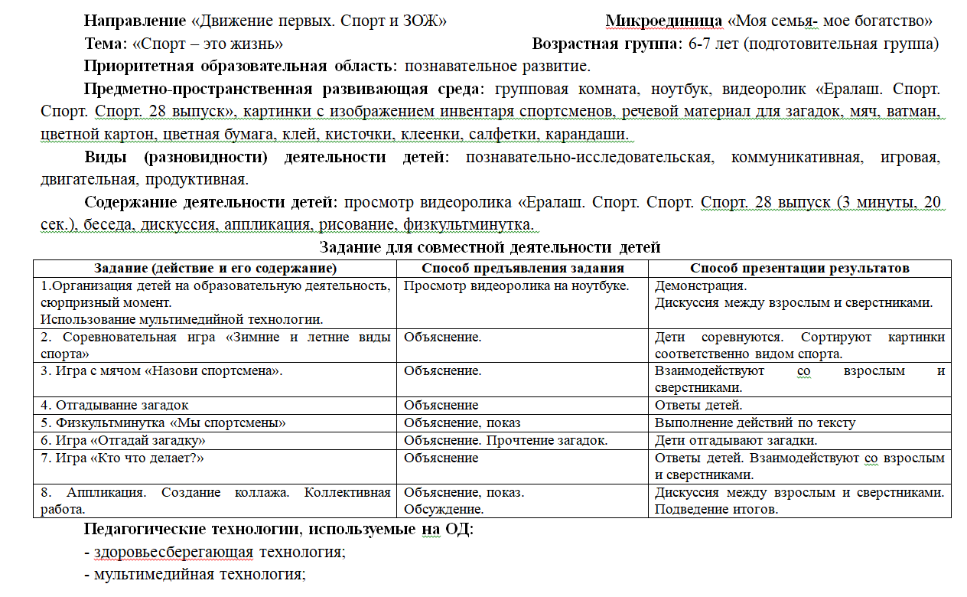
КОНСПЕКТ ОБРАЗОВАТЕЛЬНОЙ ДЕЯТЕЛЬНОСТИ

Slide 15
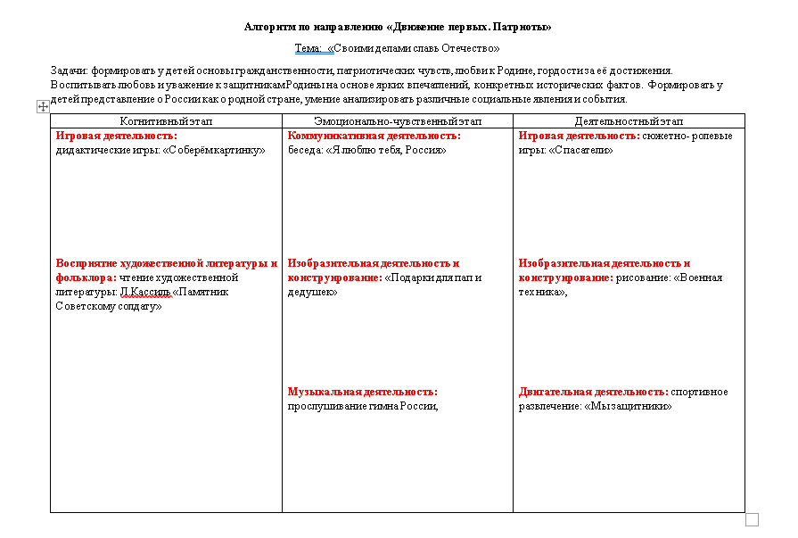

Slide 16
СПАСИБО ЗА ВНИМАНИЕ!

